Slide 1
TRADING PLATFORM
Miloš Mrđa • 09.05.2025

Slide 2
Uvod
Trading platforma koji simulira sistem berze
Šta je to instrument?
Potreban nam je pristup realnim cenama berze
OTE?
Automatsko kalkulacija OTE

Slide 3





TEHNOLOGIJE

Slide 4
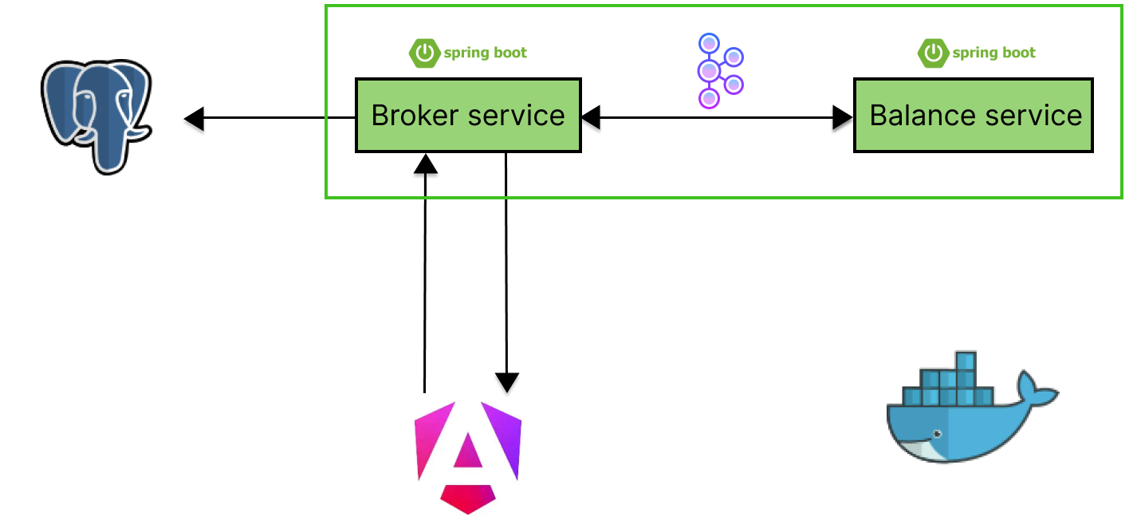
ARHITEKTURA

Slide 5
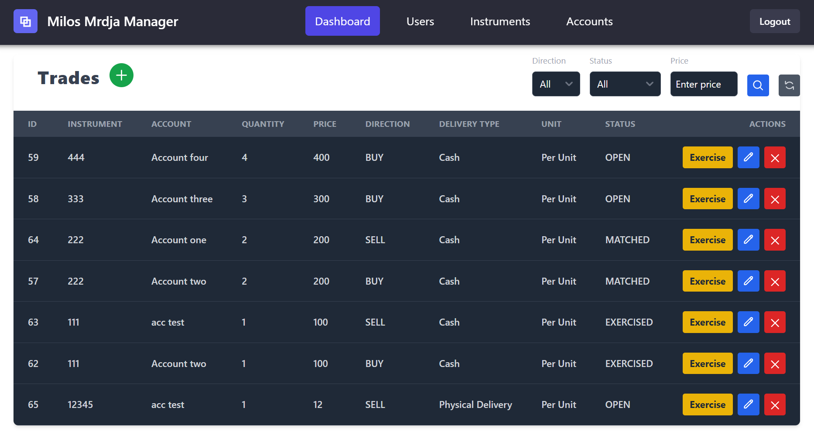
DEMO

Slide 6
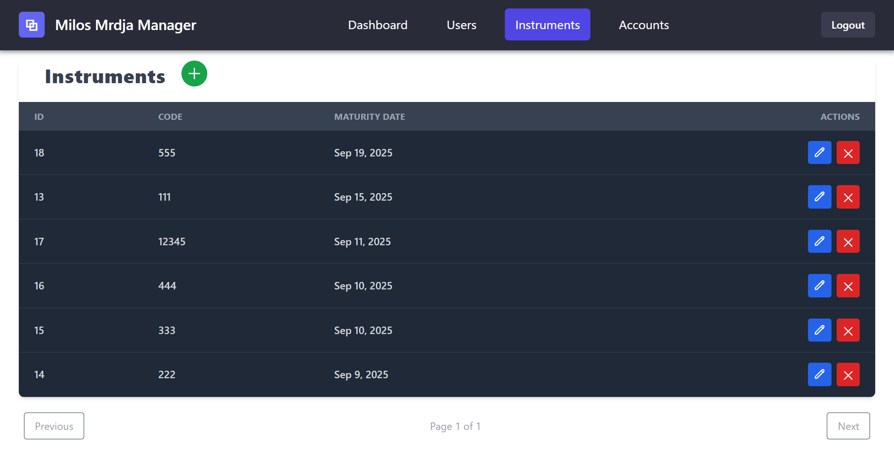
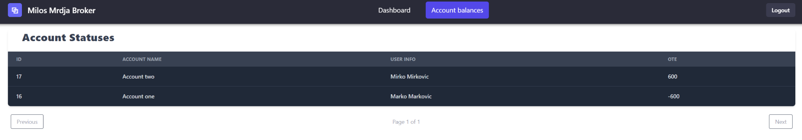

Slide 7
HVALA NA PAŽNJI
pitanja

